Slide 1
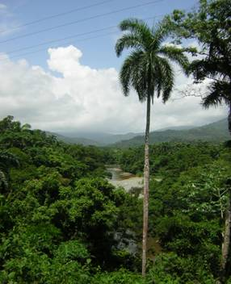
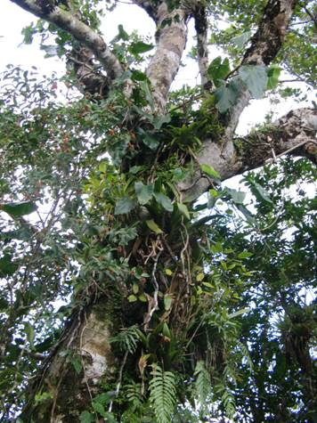
Tema: Biosfera
Influencia de los factores ecológicos en la distribución de los seres vivos. Factores internos
Autora: M. Sc. Yolanda Sosa García
Universidad de Artemisa

Slide 2
Hay factores que influyen en las áreas de distribución de los organismos son:
Su capacidad para dispersarse y reproducirse,
La competencia con otras especies,
La posibilidad de migrar a otras zonas,
Los elementos geográficos, los cambios a nivel planetario (cambios climáticos, terremotos, meteoritos)

Slide 3
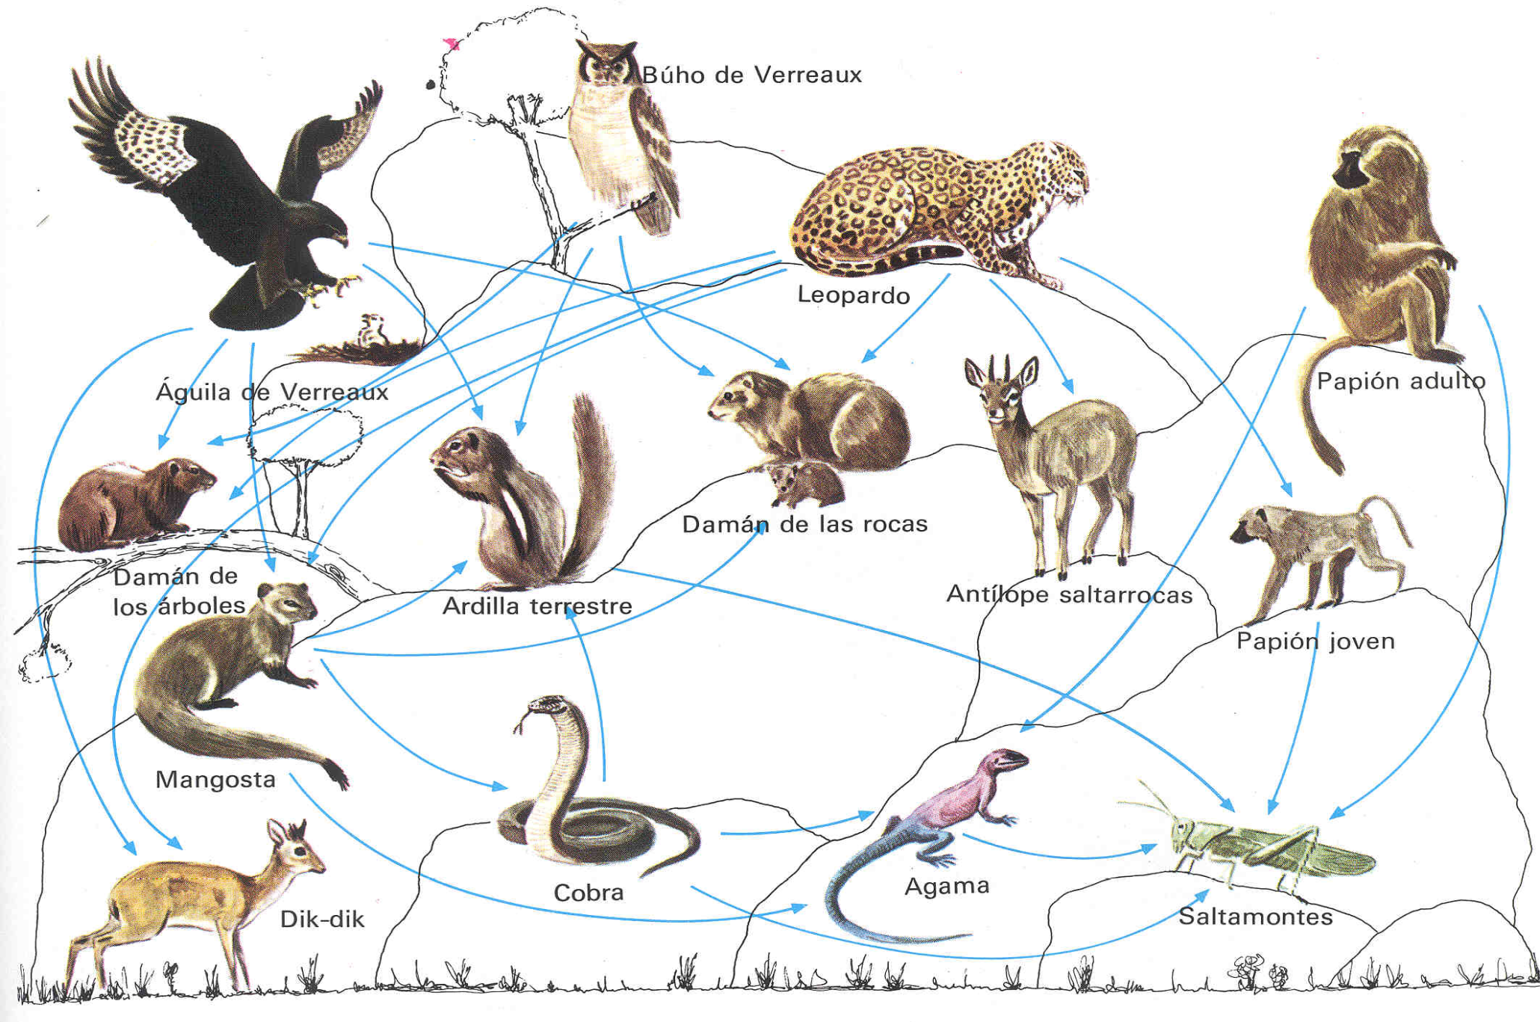
Interacción interespecífica

Slide 4
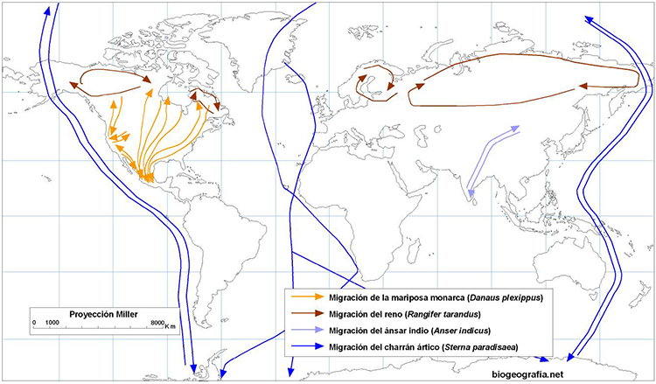
Migraciones de animales

Slide 5
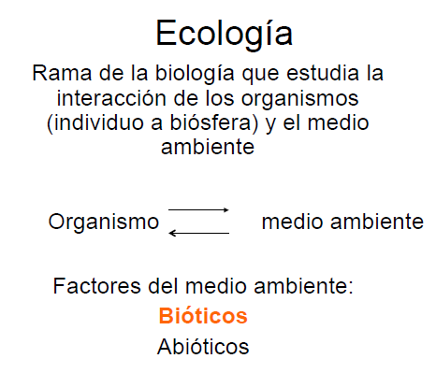
En el estudio de la distribución geográfica de los organismos se tienen en cuenta los a portes de la:

Slide 6
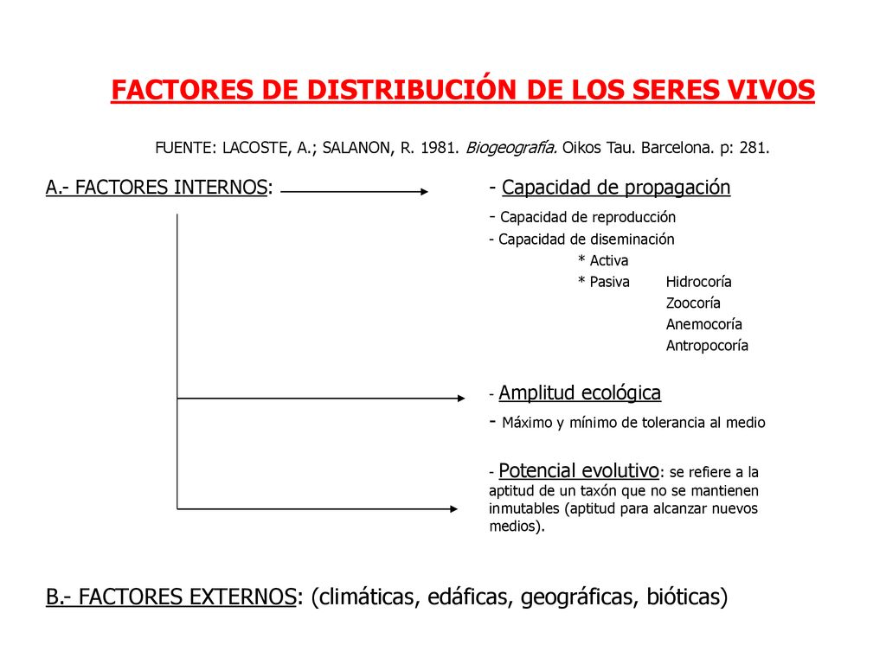

Slide 7
Capacidad de reproducción
La reproducción de una especie es importante ya que no se realiza igual en todos los organismos, sean animales o vegetales.
En función del lugar que ocupa la especie dentro de la trama alimenticia, de su tamaño y habitat, entre otros factores, la reproducción de una especie tendrá sus propias características.
Los peces pequeños están bajo peligro de ser devorados por los mayores, para que se pueda mantener un equilibrio entre ellos es necesario que se reproduzcan no solamente en períodos cortos sino que en cada desove se produzcan miles de huevos.
Los grandes mamíferos, no corren estos peligros y en cada período reproductivo solamente nacen uno o dos ejemplares. Aquí el numero elevado en la reproducción no es necesario. Tal es el caso, en el propio ambiente marino, de la ballena

Slide 8
Capacidad de propagación
La expansión de una especie o de un grupo de individuos es posible gracias a la efectividad de los mecanismos de dispersión e intercambio genético de cada especie, es decir, su capacidad para reproducirse y diseminarse.
Para los animales el principal factor de expansión es su propio movimiento, su capacidad para reproducirse y para sobrevivir.
Para las plantas el principal elemento que influye en su expansión es el esparcimiento de las diásporas, que es "cualquier elemento de tipo vegetativo o sexual que tiene la capacidad de dar lugar a un nuevo ser"
Las diásporas son muy variadas, pueden ser esporas (como en muchos hongos), semillas, bulbos , frutos y partes de la planta susceptibles de ser transportadas y que puedan establecerse en otro lugar mediante reproducción vegetativa .

Slide 9
Capacidad de reproducción
La eficacia de diseminación de una planta dependerá también de la producción de semillas (por ejemplo, las orquídeas pueden llegar a producir cientos de miles de semillas al año, en cambio hay plantas que sólo producen semillas una vez cada varios años)
de su capacidad de desarrollo, su poder para florecer y fructificar (en este sentido existen las especies monocárpicas que florecen y fructifican una sola vez en su vida, al año, anuales; bienales; y plurianuales y especies policárpicas que florecen y fructifican a lo largo de varios años

Slide 10
Capacidad de reproducción
En las plantas ocurre lo mismo y las especies que presen tan semillas grandes o resistentes no las producen en grandes cantidades, mientras que otras, como las orquídeas, que necesitan de condiciones excepcionales para la germinación, producen miles de semillas en cada cápsula.

Slide 11
Capacidad de diseminación
La diseminación no es más que el traslado de las diasporas (órganos de diseminación como semillas frutos, yemas ramas) plantas enteras y otras partes de la planta que originará un nuevo ejemplo hacia otro lugar más o menos cercano.
Es importante destacar que en la diseminación los organismos pueden jugar un papel activo o pasivo en función de su propia participación en la ocurrencia del proceso.
El principal factor que influye en la expansión de una planta suele ser su capacidad para diseminarse, de forma activa o pasiva.

Slide 12
Capacidad de diseminación
La diseminación activa o autocoría la diseminación la realiza el organismo en si mismo, de forma autónoma.
El ser vivo en cuestión, utiliza sus propios medios y no necesita un agente externo para su difusión.
Es el caso de la mayoría de los animales, y de algunas plantas.
La diseminación pasiva las plantas necesitan la ayuda de otros medios (biológicos o físicos) para propagarse.
Aunque existen varios tipos, en general suele producirse una policoría, es decir, en la dispersión de una especie suelen actuar varios agentes dispersadores a la vez, de manera combinada.

Slide 13
Tipos de diseminación pasiva
En función del tipo de agente dispersador principal se distinguen los siguientes tipos:
Anemocoría (o anemocoria): es el viento. Es el medio usado por muchas plantas a través de las semillas, aunque también por organismos pequeños como insectos, algas, bacterias, virus.
El viento es un factor muy importante, capaz de mover las diásporas desde unos metros hasta decenas de km. Adaptaciones:
- Producir muchas semillas, muy pequeñas y ligeras, para que puedan volar fácilmente, como las ericáceas o las orquídeas.
- Plantas que han diseñado semillas capaces de volar: con elementos de flotación; cálices hinchados; órganos plumosos; diásporas aladas; formando un ala que vuela a modo de helicóptero.

Slide 14
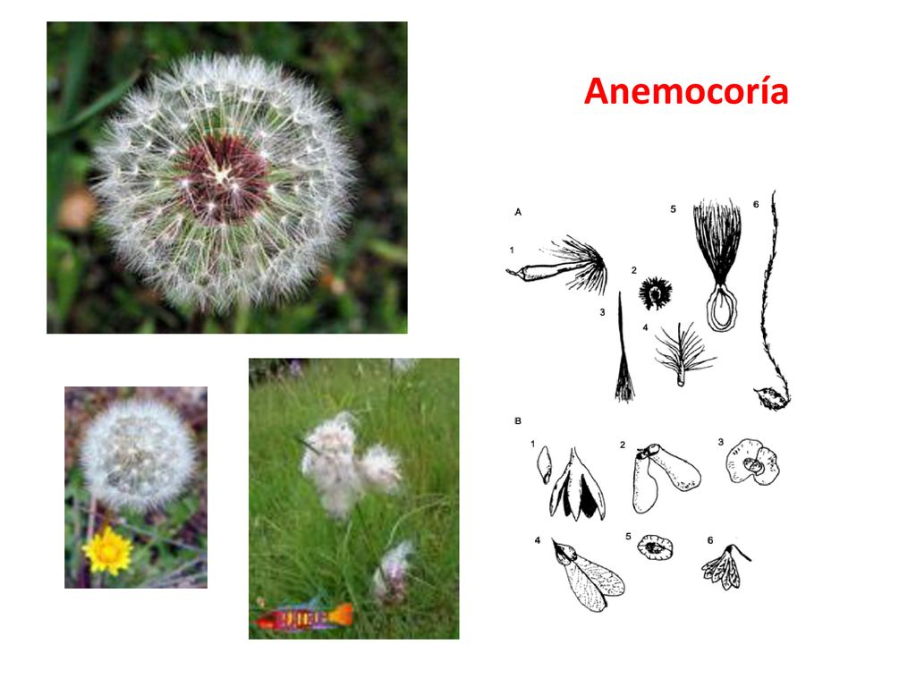
Tipos de diseminación pasiva

Slide 15
Tipos de diseminación pasiva
Hidrocoría (o hidrocoria): es cuando la dispersión se realiza por el agua.
Es el método empleado por las plantas y en general, por muchos de los organismos que viven en un medio acuático.
Es cuando las semillas flotan. Éstas suelen tener capas duras o impermeables, vesículas aeríferas, tejidos esponjosos o cubiertas suberosas que repelen el agua.
Existen plantas con diásporas que flotan las semillas están envueltas en cápsulas y son arrastradas por la lluvia hacia lugares fértiles, o cuando las semillas se abren con la lluvia.
cuando las diásporas son transportadas por agua a través del océano, como mangle (Avicennia germinans) , o el coco (Cocos nucifera), cuyos frutos flotadores son capaces de permanecer mucho tiempo en agua salada y conservar su capacidad germinativa, lo que le ha permitido extender su área por prácticamente todas las costas tropicales

Slide 16
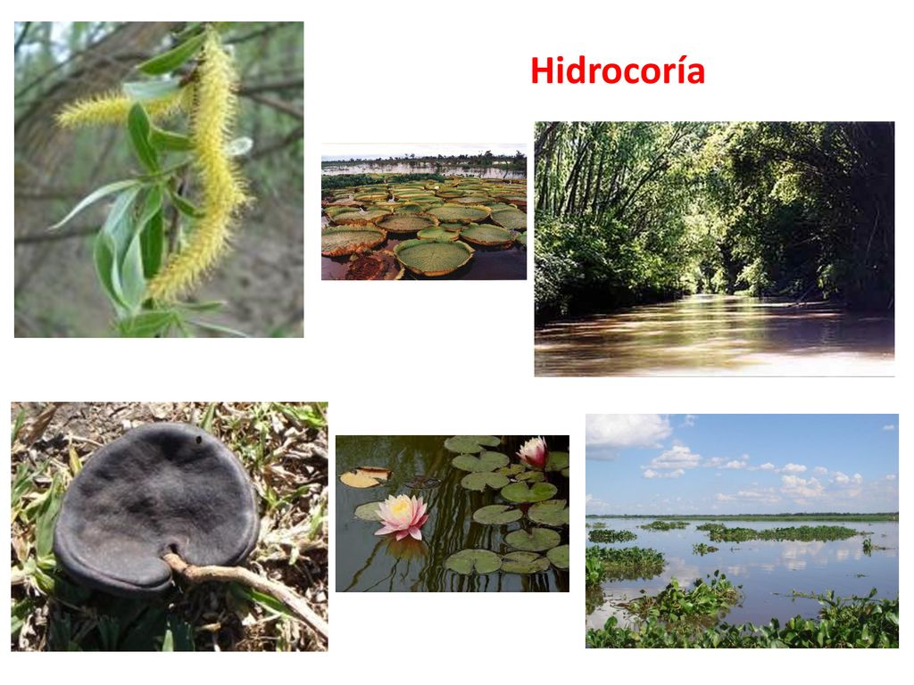
Tipos de diseminación pasiva

Slide 17
Tipos de diseminación pasiva
Zoocoría (o zoocoria): se produce cuando el agente dispersor es un animal.
Puede ser de los tipos según el mecanismo de dispersión:
Endozoocoría, cuando las semillas o los frutos son ingeridos por los animales y posteriormente expulsados a través de las deyecciones, para ello las plantas han desarrollado frutos jugosos y comestibles con semillas que puedan superar el ataque de los jugos gástricos en el interior del animal.
Epizoocoría, es cuando el transporte se realiza sobre el cuerpo del animal, de manera externa a través de semillas ganchudas, semillas viscosas o glandulosas que se pegan a la piel, las plumas o al cuerpo del animal

Slide 18
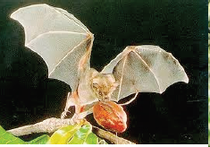
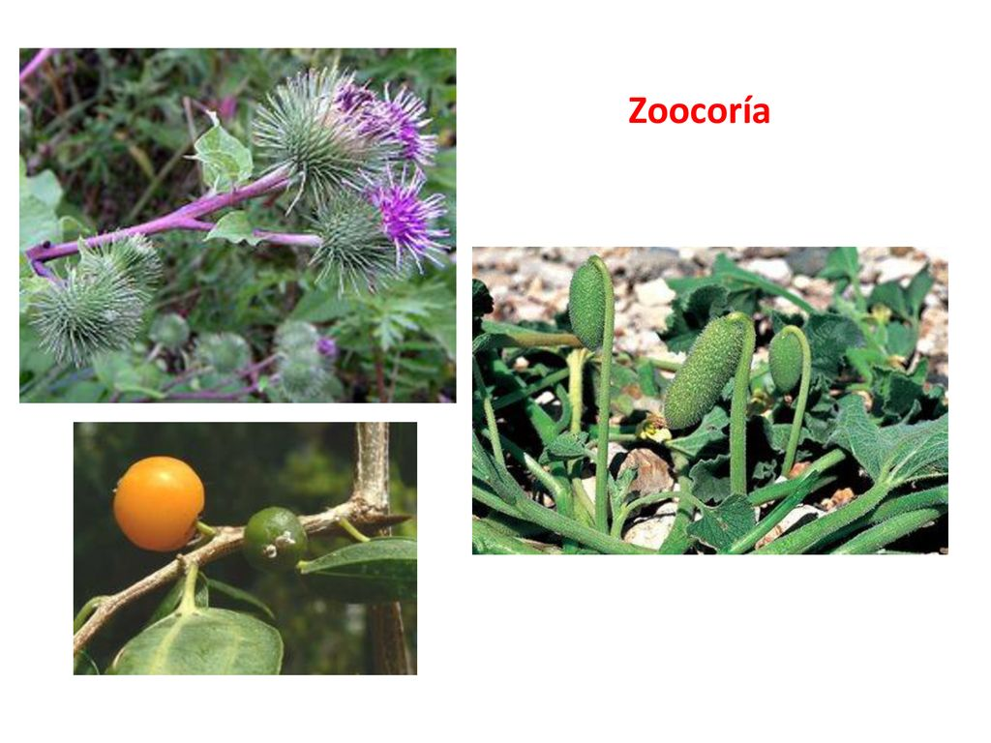
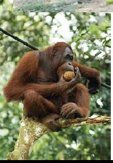
Tipos de diseminación pasiva

Slide 19
Tipos de diseminación pasiva
Antropocoría (antropocoria): dispersor es el ser humano, y por lo tanto, es un medio muy común en plantas y animales asociados a los humanos.
En realidad es un tipo de zoocoría, debido a la agricultura y de la acción humana en general.
Por un lado es importante tener en cuenta la gran cantidad de espacio que existe dedicado al cultivo de plantas comestibles, decorativas, medicinales, o directamente, con la repoblación de un bosque o un área vegetal.
Hay que tener en cuenta que hay plantas que son dispersadas de manera involuntaria, como las malas hierbas, o difundidas a través de animales domésticos, ganado.
Los medios de dispersión del ser humano incluyen barcos, trenes, aviones, coches, camiones, por ello, mediante la antropocoría las semillas y las esporas pueden viajar desde unos metros a varios miles de kilómetros.

Slide 20
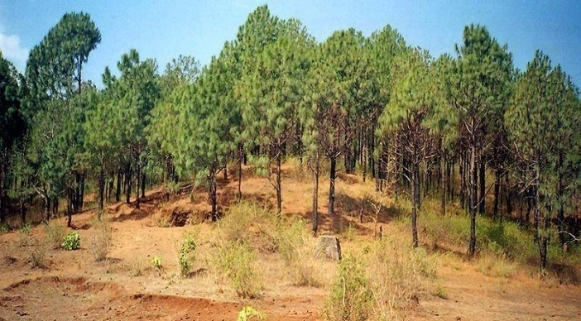
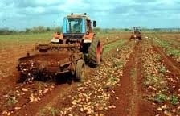
Tipos de diseminación pasiva
Antropocoria

Slide 21
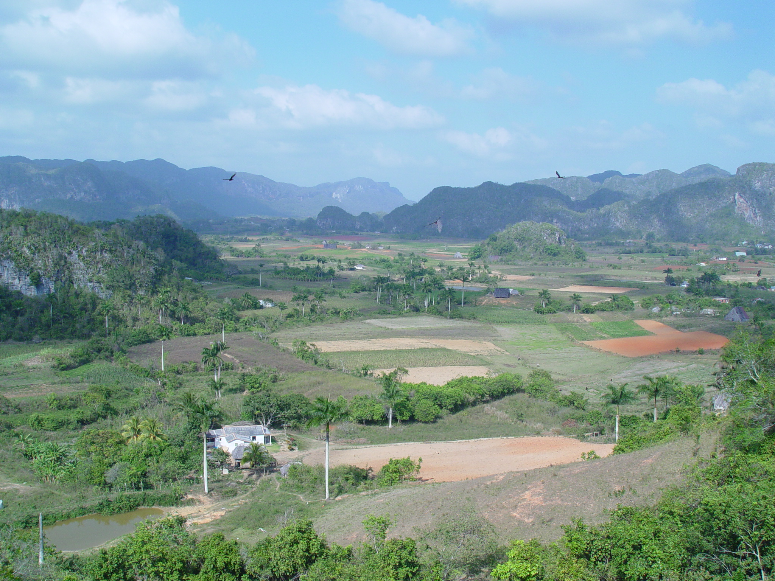
Cultivos y parches de vegetación natural

Slide 22
Factores internos
Amplitud ecológica
La capacidad de adaptación de cada especie está relacionada con su amplitud ecológica
Cada organismo puede vivir tan solo entre dos valores límites dentro cada uno de los factores externos (temperatura, humedad, viento)
Cuanto mayor sea el rango entre ambos límites, la especie se podrá adaptar más fácilmente condiciones ambientales diversas y podrá ocupar territorios más amplios.
Una especie que sólo es capaz de vivir en un rango de temperaturas muy bajo tenderá a vivir en un territorio muy pequeño

Slide 23


Slide 24
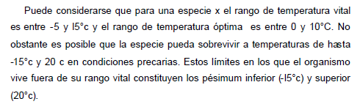

Slide 25
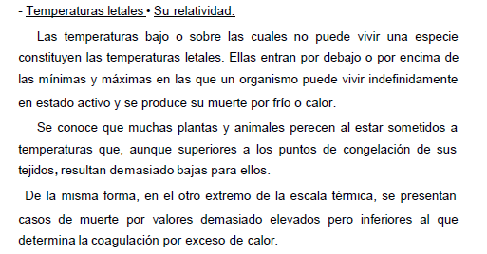

Slide 26
La capacidad de adaptación frente a nuevas condiciones es vital, en este sentido se distinguen dos tipos de especies:
eurícoras con gran capacidad para adaptarse, por lo que pueden vivir en distintos tipos de hábitats como las algas cianofíceas que pueden localizarse en fuentes termales, zonas de nieves perpetuas, aguas sulfurosas, zonas fangosas, zonas salobres
esterícoras, que tienen poca capacidad para adaptarse, y deben vivir en enclaves restringidos.

Slide 27
Potencial evolutivo
Un taxón no es inmutable sus aptitudes para conquistar nuevos territorios con condiciones ambientales diferentes.
Esto se debe a que la constitución genética del mismo puede sufrir variaciones en el tiempo fundamentalmente debido a mutaciones e hibridaciones.
Las primeras no son más que cambios bruscos a nivel genético y los segundos son cruzamientos entre individuos diferentes genotípicamente.
En este proceso el medio tiene un papel importante ya que es capaz de seleccionar y eliminar los genotipos con menos adaptaciones de todas las combinaciones que pueden surgir.
De esta forma hay que tener en cuenta dos factores; la variación genética y la selección ecológica.

Slide 28
Bibliografía
Colectivo de autores: Geografía Física. Volumen II. Editorial Universitaria Félix Varela. La Habana. 2018
Ferrari J. Yolanda Sosa y Caridad Masot. Biogeografía. Editorial Pueblo y Educación. La Habana. 1988.
Distribución y Corología. www.biogeografia.net.
Factores y formas de expansión. www.biogeografia.net.

